Slide 1
Vlaams Actieplan Suïcidepreventie III Naasten als cruciale partner
Kirsten Pauwels Adjunct-directeur

Slide 2
Samenwerkingsverband tussen
&
Partnerorganisatie van de Vlaamse Overheid voor de preventie van zelfdoding

Slide 3
Doelstellingen
Een wetenschappelijke basis voor suïcidepreventie/ postventie in Vlaanderen
Informatie, documentatie en advies inzake suïcidepreventie/ postventie aan de overheid, intermediairs, de Vlaamse bevolking
Ontwikkeling en onderzoek naar wetenschappelijk onderbouwde methodieken (+ ondersteuning)
Implementatie van methodieken en materialen (+ ondersteuning)
Coördinatie van het Vlaams Actieplan Suïcidepreventie

Slide 4
Vlaams actieplan Suïcidepreventie
Situering

Slide 5
Zelfdoding in Vlaanderen: achtergrondcijfers
Gemiddeld 3 zelfdodingen per dag (Bron: Departement Zorg)
Gemiddeld 24 à 25 suïcidepogingen per dag (Bron: Eenheid voor Zelfmoordonderzoek, Universiteit Gent)
13% van de bevolking (+15) geeft aan minstens één keer in het leven ernstig over zelfdoding te hebben nagedacht (Bron: Sciensano)
→ Heel wat mensen worden zelf en / of in hun omgeving met suïcidaliteit geconfronteerd!

Slide 6
Kwetsbare groepen (risicofactoren) ondersteunen
Deskundigheidsbevordering professionelen en intermediairs
Versterken beschermende factoren
Stimuleren hulpzoekend gedrag en bespreekbaar maken zelfdoding
Samenleving veilig maken
Universele Preventie: Brede bevolking
Selectieve Preventie: Subgroepen
Geïndiceerde Preventie: Suïcidale personen
Interventies gericht op mensen die zich al in het suïcidaal proces bevinden
USI-model (Universal-Selective-Indicated) (Gordon, 1983; Nordentoft, 2011; Vlaams Actieplan Suïcidepreventie 2022-2030)
Notes:
Linken naar toekomstige werkveld

Slide 7
Preventiebeleid
Gezondheidsdoelstelling
Strategieën
Concrete acties / interventies
Gezondheids conferentie

Slide 8
Preventie van zelfdoding in Vlaanderen
VAS I (2006-2010)
Doelstelling: daling van het aantal zelfdodingen met 8% in 2010 t.o.v. 2000
VAS II (2012-2020)
Doelstelling: daling van het aantal zelfdodingen met 20% in 2020 t.o.v. 2000
VAS III

Slide 9
Traject naar het derde Vlaams Actieplan Suïcidepreventie (VAS III)
FASE 1 Sept-Maart 2021
FASE 2 Maart-Juni 2021
FASE 3 Jul-Okt 2021
Wetenschappelijke evaluatie – afstemming andere beleidsdomeinen
FASE 4 Aug-Nov 2021
Bijeenkomst werkgroepen
Eindevaluatie VAS II
Gezondheids-economische analyse
FASE 5 19/11/2021
Gezondheids-conferentie
FASE 6 Vanaf eind nov 2021
Natraject
Zomer 2023
Finaal VAS III
Universele preventie
Selectieve preventie
Geïndiceerde preventie

Slide 10
Vlaams actieplan Suïcidepreventie (VAS) III
Doelstelling: de sterfte door zelfdoding tussen 2020 en 2030 verminderen met 10%
Suïcidepreventie bij de hele bevolking
Deskundigheids-bevordering bij professionelen en sleutelfiguren
Suïcidepreventie bij kwetsbare groepen
Preventie bij suïcidale personen en ondersteuning naasten
Postventie na suïcide en ondersteuning nabestaanden
Onderzoek, monitoring cijfers en evaluatie actieplan
Notes:
Strategieën gekoppeld aan acties:
Continuerende acties op basis van de evaluatie van de vorige actieplannen
Nieuwe acties

Slide 11
Naasten binnen VAS III

Slide 12
Wie zijn de ‘naasten’?
Gezins- en familieleden
Vrienden en kennissen
Klasgenoten, medestudenten
Collega’s
Buren
…
Kan iedereen zijn met wie er een sociale relatie bestaat
Mensen bepalen zelf wie hun naasten zijn
Moeilijk te definiëren groep

Slide 13
Naasten binnen VAS III: nood aan strategie-overschrijdende aandacht
Nood om naasten meer te betrekken bij de zorg voor suïcidale personen
Sociale ondersteuning als beschermende factor
Verkrijgen informatie
Installeren van veiligheid
Bieden van steun en hulp bij opvang en begeleiding
Identificeren van het suïciderisico
Zelfzorg (zowel voor gatekeepers, hulpverleners, naasten)
Emotionele impact samenleven met persoon met suïcidegedachten/gedrag
Naasten rapporteren verminderd algemeen welzijn (psychisch & fysiek)
→ Naasten betrekken bij elke actie

Slide 14
Strategie 1. Suïcidepreventie bij de hele bevolking
Continuerende acties
NokNok.be
Warme William
Nieuwe acties
Mentaal welbevinden in basis, secundair- en hoger onderwijs
Warme Scholen
Warme steden en gemeenten
4voor12
EHBP
Mediawerking VLESP
WSPD
Lezingen algemeen publiek
Geluksdriehoek
Mentaalmaatje
Deskundigheidsbevordering apothekers
Richtlijnen mbt beperken van toegang tot methodes
Samenwerking Infrabel
Adviezen voor zorginstellingen

Slide 15
Strategie 2. Deskundigheidsbevordering bij sleutelfiguren en professionelen
Continuerende acties
Nieuwe acties
Settinggerichte preventierichtlijnen
Breed ondersteunings- en vormingsaanbod
DKB huisartsen via navorming
Deskundigheidsbevordering VR-tool
ASPHA
Pilootproject setting werk
DKB VDAB-bemiddelaars

Slide 16
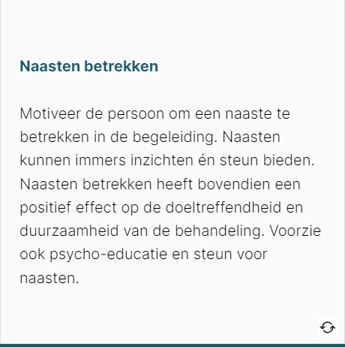

Slide 17
Strategie 3. Suïcidepreventie bij kwetsbare groepen
Continuerende acties
Nieuwe acties
Ouderen: lezing algemeen publiek ouderen
Jongeren: versterken welbevinden jongeren in kwetsbare posities
Jongeren: Silver, fiches jeugdwerk, Awel
Ouderen: Praktijkadviezen – e-learning
LGBTQI+: Lumi – Gendervonk
Mannen: Kom uit je kop
Personen in detentie: in kaart brengen knelpunten implementatie
Financieel kwetsbare groepen: versterken mentaal welbevinden werklozen, land- en tuinbouwers, kwetsbare beroepsgroepen
Personen met een psychische problematiek: S2 – S4
LGBTQI+

Slide 19
Strategie 4. Preventie bij suïcidale personen en ondersteuning naasten
Continuerende acties
Nieuwe acties
Zelfhulpapp suïcidale jongeren
Zelfmoord1813
Zelfmoordlijn 1813
BackUp
Zelfzorggroep ervaringsgenoten na een suïcidepoging
Toekomstgerichte training
MDR K&J – autisme – personen met langdurige suïcidaliteit
Kortdurende interventie voor personen na een suïcidale crisis (SCI)
Groepstraining suïcidale jongeren
Tools om suïcidaliteit met jongeren te bespreken
Leidraad zorgcontinuïteit en ondersteuning netwerken GGZ
MBCT-s
Zorgcontinuïteit en ketenzorg vanuit hulplijnen
Evaluatie en ontwikkeling zorgaanbod en FU (netwerken GGZ)
Think Life
SP-reflex en MDR

Slide 20
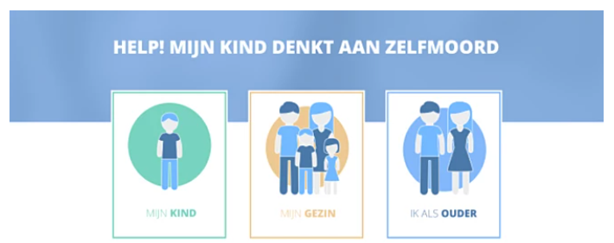
Notes:
Gebruikersonderzoek ZM1813 2020: 22% van de bezoekers is op zoek naar info over hoe iemand anders helpen

Slide 21
Suïcidale Crisis Interventie (SCI)
Kortdurende interventie voor na een suïcidepoging of een suïcidale crisis
Handvatten bieden om met een toekomstige crisis om te gaan
Naaste wordt intensief betrokken in het traject
Momenteel RCT om effectiviteit na te gaan

Slide 22
Forum naasten Zelfmoordlijn
Pilootproject gestart op basis van aantal signalen
Doel piloot: veiligheid + effect nagaan
Probleem: wel interesse, nauwelijks interactie

Slide 23
Strategie 5. Postventie na suïcide en Ondersteuning nabestaanden
Continuerende acties
Nieuwe acties
Informatie en hulp voor nabestaanden – WerkgroepVerder.be
Uitbreiding laagdrempelige informatie voor nabestaanden
Fysiek en online lotgenotencontact
Deskundigheidsbevordering hulpverleners mbt postventie
Methodiek voor ondersteuning bij postventie na een suïcide

Slide 24
Strategie 6. Onderzoek naar suïcidaliteit monitoring van cijfers en evaluatie actieplan
Continuerende acties
Nieuwe acties
Onderzoek SCOUT en EXPOSS
Onderzoek mediarichtlijnconforme verhaallijn in fictie
Registratie suïcidepogingen
Alertheid voor nieuwe noden en mogelijke nieuwe acties
Evaluatie van de acties en het actieplan
Onderzoek naar de impact van suïcide in de media
Onderzoek naar risicoberoepen
Actuele en gedetailleerde suïcidecijfers
Nodenbevraging naasten

Slide 25
Nieuwe methodieken gericht op naasten?
Aansluiten op concrete noden van de doelgroep
Evidence based, effectief, veilig
Duurzame implementatie als voorwaarde

Slide 26
Conclusie
Info en ondersteuning voor naaste als zorgdrager → vrij goed gecoverd o.a. via Zelfmoord1813 en aanverwante mehodieken, verder uitbreiden
Betrekken van naasten binnen de zorg voor suïcidale personen: groeiend bv. SCI, Safety Planning, richtlijnen voor hulpverleners
Erkenning voor de naasten in hun rol als zorgvrager, aanbieden ondersteuning → groeiend bv. Mee-Leven, Help mijn kind, Zelfmoord1813
Aandacht voor naasten als aandachtsgroep bij elke methodiek (van ontwikkeling tem implementatie) → groeiend bv. naasten autisme, Kom uit je Kop
Beter zicht krijgen op de concrete noden van de naasten en hoe deze groep te bereiken → nodenbevraging
→ VAS III als basis voor meer betrekken van naasten én meer aandacht en erkenning voor de noden van de naasten

Slide 27
Meer informatie / contact
www.zelfmoord1813.be www.vlesp.be kirsten.pauwels@ugent.be

